Slide 1
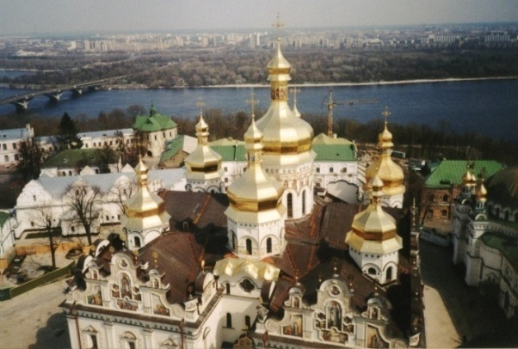
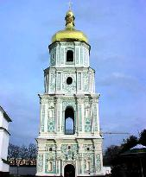
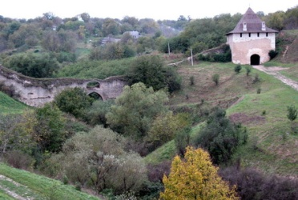
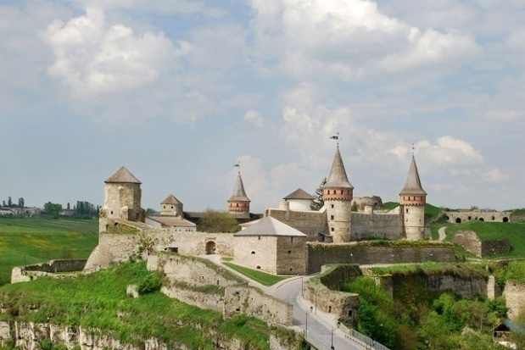
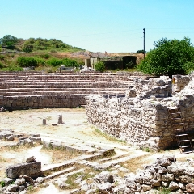
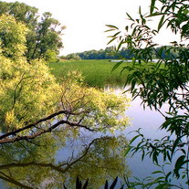
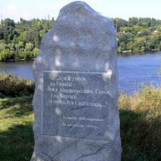
Розв’язування вправ і задач на всі дії з десятковими дробами
Урок-подорож
Сім чудес України

Slide 2
Зупинка перша
Обчислити і результати записати в порядку зростання. Впишіть відповіді до результатів і букви- отримаєте назву міста
В 1,5:0,5 И 1,1+0,15
К 0,3∙4 Ї 1,5-0,2
Результат | 1,2 | 1,25 | 1,3 | 3
Буква

Slide 3
Зупинка перша
Обчислити і результати записати в порядку зростання. Впишіть відповіді до результатів і букви- отримаєте назву міста
В 1,5:0,5 И 1,1+0,15
К 0,3∙4 Ї 1,5-0,2
Результат | 1,2 | 1,25 | 1,3 | 3
Буква | К | И | Ї | В

Slide 4
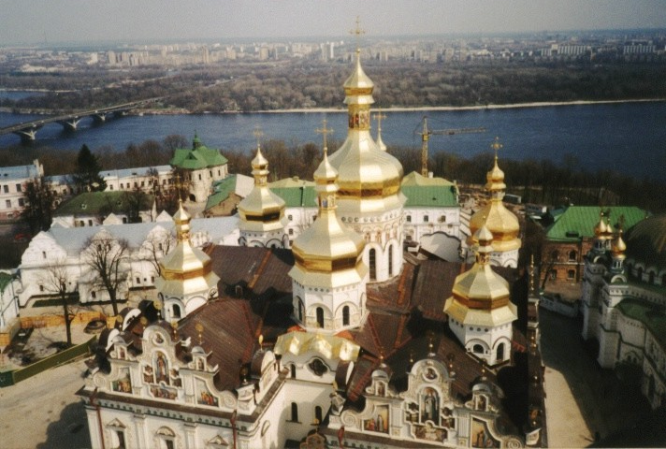
Києво-Печерська Лавра
Православний монастир, заснований у 1051 році монахами Антонієм і Феодосієм у печерах біля літньої княжої резиденції Брестові поблизу Києва.
У ХІІ столітті монастир отримав статус «Лаври» – головного великого монастиря

Slide 5
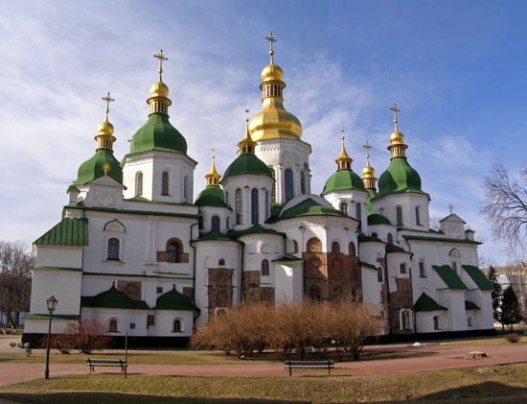
Софія Київська
Заснування собору згадується в літописах як під 1017р., так і під 1037 р. Будівничим Cв. Софії літописці називають великого київського князя Ярослава Мудрого.

Slide 6
37,72: 4,6 – ( 1,43+ 2,728) ∙1,5
Зупинка друга

Slide 7
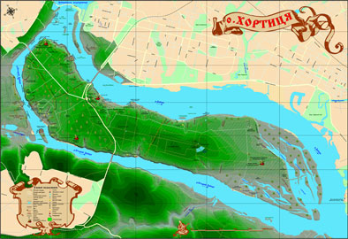
Острів Хортиця
У місті Запоріжжі знаходиться третє із семи чудес України — це Національний заповідник «Острів Хортиця».
Основу найбільшого острова на Дніпрі (довжина 12, а ширина, в середньому, 2,5 кілометри) складають граніти і гнейси, яким близько 2 мільярдів років. Саме вони, здіймаючись у вигляді скель, у північній частині острова, до тридцяти метрів над поверхнею Дніпра, створюють тут гірську країну в мініатюрі.

Slide 8
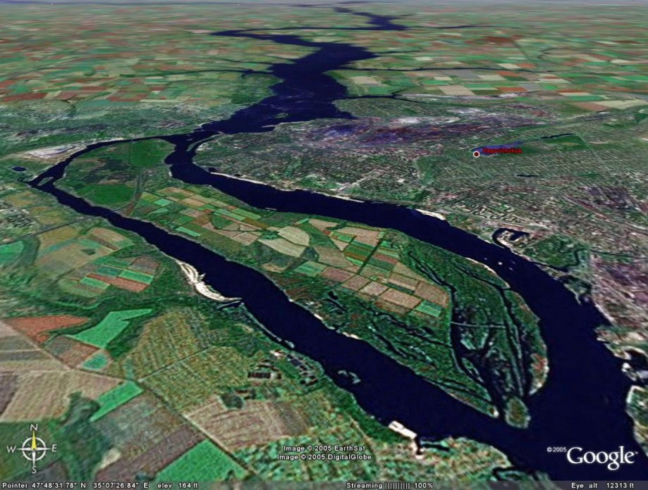

Slide 9
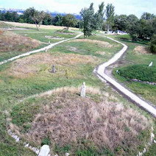

Slide 10
Зупинка третя
1) 0,2∙15,8∙5
2) (6,79∙2,5)∙4
3) 4,8∙7,8 +4,8∙2,2

Slide 11
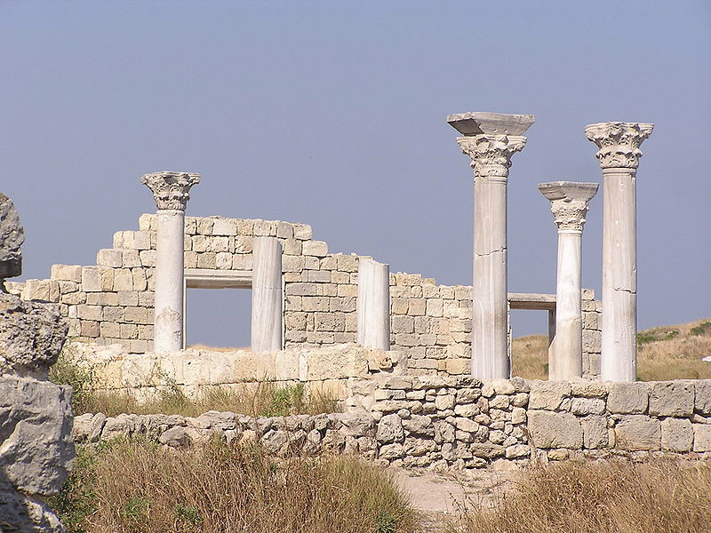
Херсонес Таврійський.
. Місто Херсонес було засноване древньогрецькими колоністами більше ніж 2500 років тому на південному заході Криму. Нині його руїни - одна з найвизначніших пам'яток Севастополя.

Slide 12
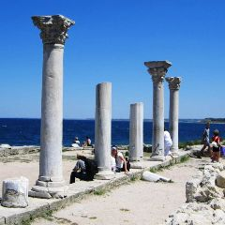
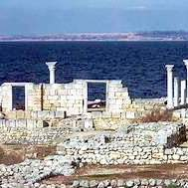
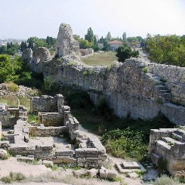

Slide 13
Зупинка четверта
1) ( х + 4,83)+ 2,16 =3,02
2) 7х +9х+ 3,2 =27,2

Slide 14

Національний історико-архітектурний заповідник «Кам’янець»
Розташований в місті Кам'янці-Подільському Хмельницької області. До нашого часу збереглася система ходів і казематів. Денна вежа призначена для спостерігачів. Уявіть, можна піднятися на неї кожному і насолодитися оспіваним українським

Slide 15
Зупинка п’ята
Шосте диво України я вам відкрию в обмін на правильне розв’язання задачи № 977
стр. 232 з підручника.

Slide 16
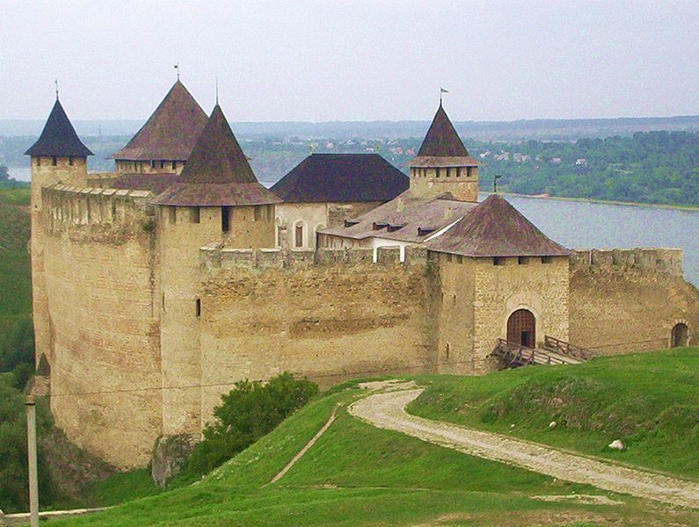
Заповідник «Хотинська фортеця»
Місто Хотин, знаходиться за 15 км від Кам’янця-Подільського. У цьому місті розташований Державний історико-архітектурний заповідник «Хотинська фортеця», що є шостим дивом України.
Тут полюбляють проводити свята козацької звитяги та знімати фільми.

Slide 17
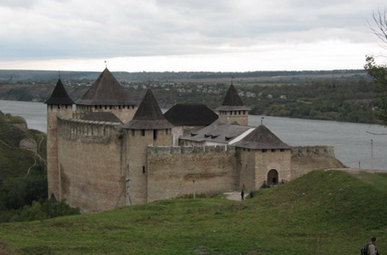
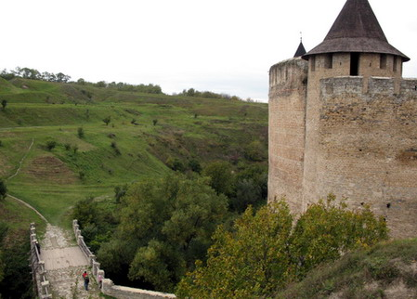

Slide 18
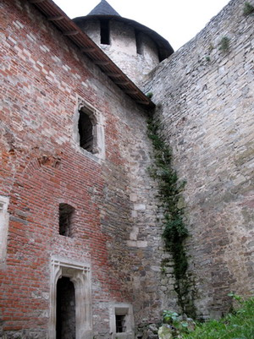
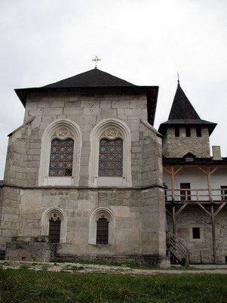

Slide 19
Зупинка шоста
Індивідуальні завдання
Задача
Човен йшов 1,5 год за течієюі 2,6 год проти течії. Скільки кілометрів подалав човен, якщо його власна швидкість дорівнює 24 км/год, а швидкість течії – 1,5 км/год?

Slide 20
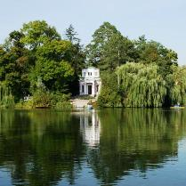
Національний парк «Софіївка»
Заснований парк у 1796 році багатим польським магнатом Станіславом Потоцьким на честь своєї дружини красуні-гречанки Софії, і був подарований їй в день її янгола у травні 1802 року

Slide 21
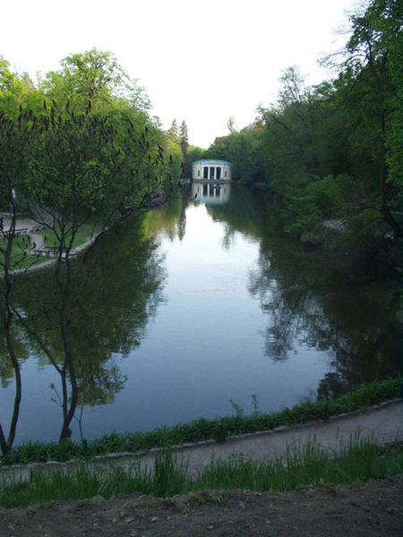

Slide 22
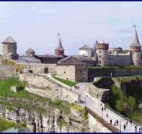
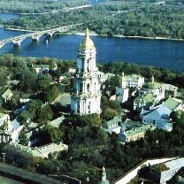
Ось і скінчилась наша подорож!

